Slide 1

CERCA BIBLIOGRÀFICA

Slide 2
Necessites trobar informació?
Per a què?
...
- Publicar un article
- Entregar un treball
- Realitzar un projecte
- Posar-te al dia sobre algun tema
- ...
INTRODUCCIÓ A LA CERCA BIBLIOGRÀFICA
Diferents necessitats d’informació
porten a diferents tipus de cerca

Slide 3
Hauràs de definir els punts bàsics o principals de les teves necessitats d’informació. Per això cal:
1) Elaborar un pla de treball (tema, abast, enfocament)
2) Decidir quins recursos hauràs d’utilitzar: llibres, revistes científiques, revistes d’interès general, llocs web
3) Saber qui ho llegirà
DEFINIR LES TEVES NECESSITATS D’INFORMACIÓ

Slide 4



ESTRATÈGIA DE CERCA
Necessitat
Bases de dades
INFORMACIÓ
Excessiva
Adequada
Insuficient
imatges: Freepik.com

Slide 5
FASES DE LA CERCA BIBLIOGRÀFICA
1) Definir les teves necessitats d’informació
2) Desenvolupar l’estratègia de cerca
3) Dur a terme cerques concretes d’informació
4) Avaluar els recursos que trobis
5) Utilitzar bé els recursos de què disposes

Slide 6

EQUACIÓ DE CERCA
a) Relacionar el tema
b) Relacionar les paraules clau
c) Aplicar límits

Slide 7
Conceptes en diferents idiomes. Un exemple:
PARAULES CLAU
La presència a la xarxa de l’empresa familiar
Català:
Empreses familiars – Internet
Anglès:
Family-owned business enterprises– Internet
Castellà:
Empresas familiares – Internet

Slide 8

THESAURUS
El Thesaurus de la Universitat de Barcelona (THUB) és una eina que facilita la consulta per matèries al Catàleg.
El THUB també pot ser una eina útil de recerca terminològica: per trobar termes més amplis o més restrictius, termes relacionats, sinònims, la traducció d’un terme o per consultar-ne l’estructura jeràrquica.

Slide 9
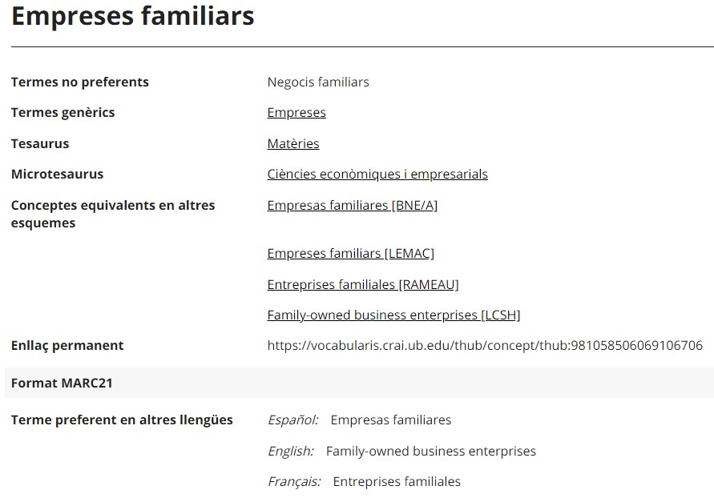
THESAURUS
Te
Sinònims
Terme més ampli
Te
Traduccions

Slide 10


RELACIONAR LES PARAULES CLAU: OPERADORS BOOLEANS
AND
OR
NOT
Intersecció
Unió
Negació

Slide 11
TIPUS DE RECURSOS
Revistes electròniques
Bases de dades
Catàleg
Llibres
Revistes
Articles/ Papers
DVD
Articles
Estadístiques
Notícies de premsa
Balanços d’empreses
Open access
Subscripció UB
Consorciades

Slide 12

TIPUS DE BASES DE DADES
Nivell de processament documental
Tipus de fonts
Bibliogràfiques
Imatges
Documents sonors o audiovisuals
Referencials
A text complet

Slide 13

CATÀLEG: CERCABIB
cercabib.ub.edu
Cercabib és l'eina de descoberta del CRAI de la UB. Amb aquesta eina podeu realitzar cerques de manera simultània a tot el fons del CRAI al marge del suport, tipologia o ubicació del recurs.

Slide 14





BASES DE DADES MULTIDISCIPLINÀRIES

Slide 15




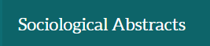
BASES DE DADES ESPECÍFIQUES

Slide 16
CRITERIS PER A L’AVALUACIÓ DE LA INFORMACIÓ
Autoria
Data de publicació
Bibliografia
Reputació acadèmica dels autors
Filiació
De la informació
De les revisions
Citació de les fonts
Plagi

Slide 17


UTILITZAR BÉ ELS RECURSOS DISPONIBLES
Serrano Martínez, L. (2013). La modelización matemática en los estudios universitarios de economía y empresa: análisis ecológico y propuesta didáctica [Universitat Ramon Llull, 2013.].
També cal citar:
- imatges
- pàgines web
- recursos audiovisuals...

Slide 18

Moltes gràcies!
© CRAI Universitat de Barcelona, març 2022

